Slide 1
Název školy: Střední zdravotnická škola a vyšší odborná škola zdravotnická Karlovy Vary
Číslo projektu: CZ.1.07/1.5.00/34.0953
Vzdělávací materiál: Částečné snímatelné náhrady – spony I
Šablona III/2 Inovace a zkvalitnění výuky prostřednictvím ICT
Název materiálu: VY_32_INOVACE_STP.4.05
Datum tvorby: 13.1.2014
Vyučovací předmět, ročník, obor: Stomatologická protetika, 4. ročník, AZT
Autor: Jiří Kupeček
Anotace:DUM využívá ICT při výuce, motivuje a aktivuje žáky.

Slide 2
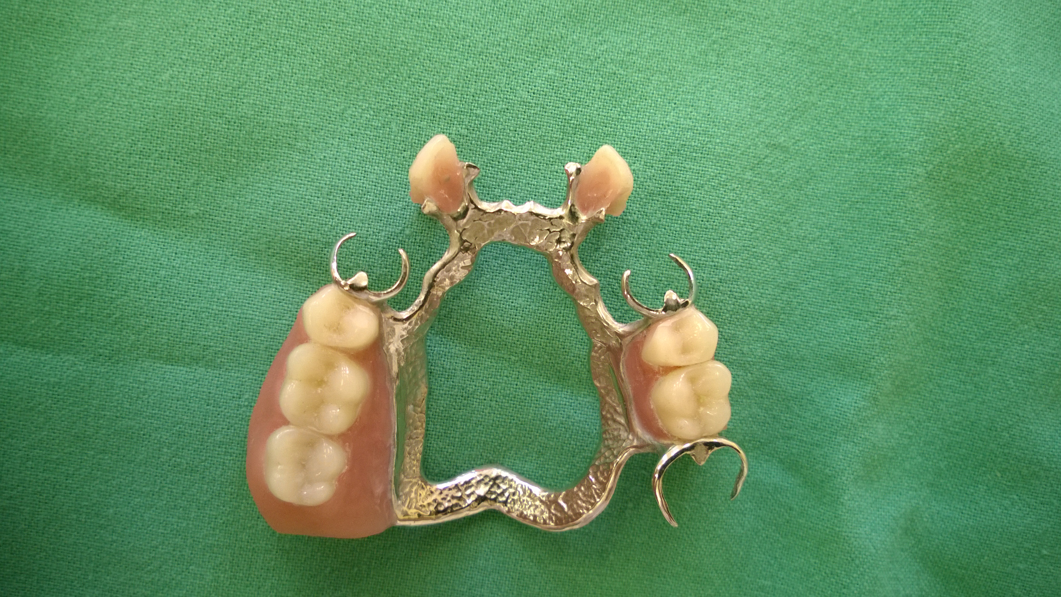
Částečné snímatelné náhrady

Slide 3
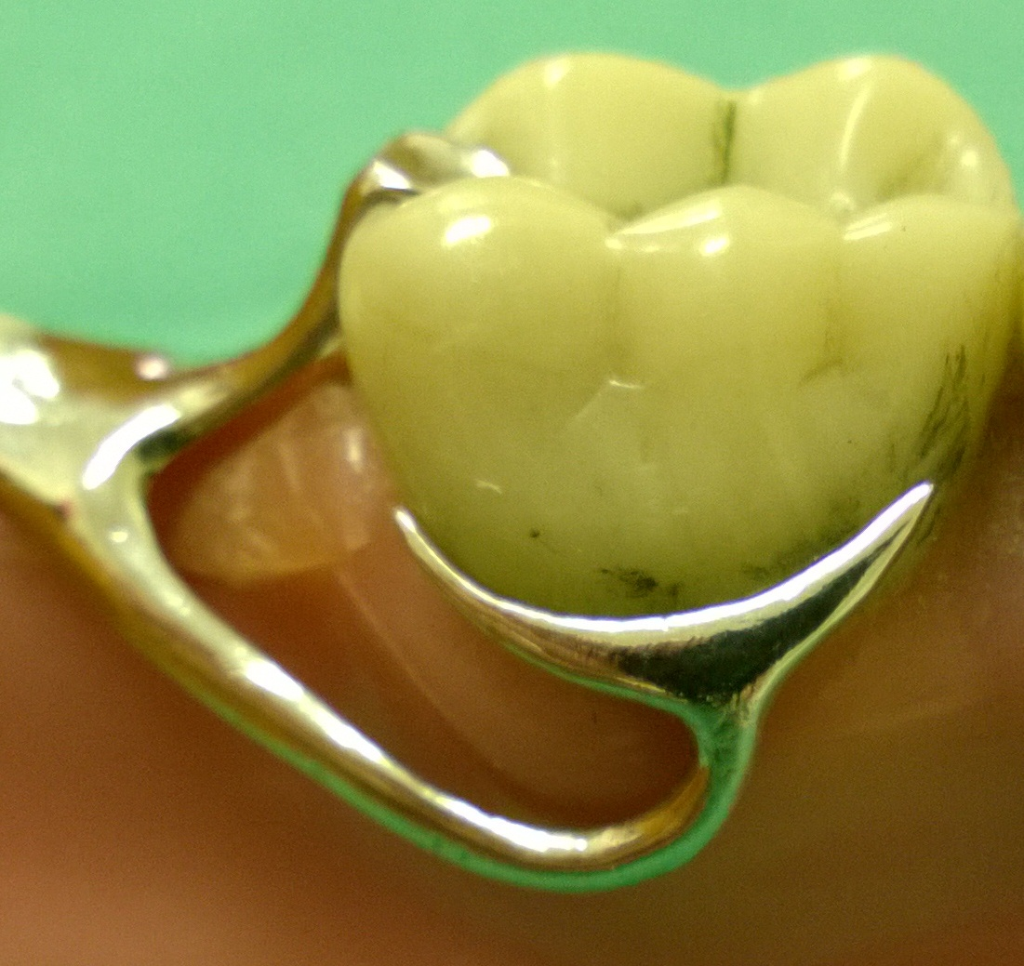
Spony
jsou různě tvarované třmínky,které naléhají na plošky kotevního zubu

Slide 4
Spony
spona se skládá většinou ze tří třmínků neboli sponových ramen,
které jsou součástí jednoho komplexu, nebo dvou- a trojdílné spony

Slide 5
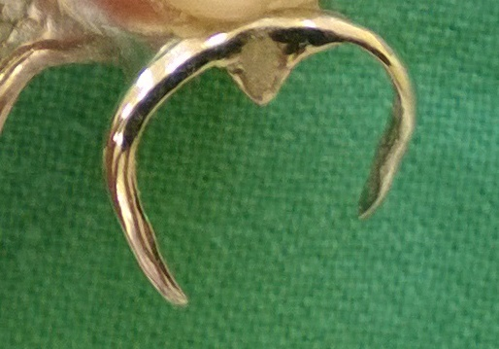

Slide 6
Spony
sponová ramena asi 1,5 mm široká
zevně zaoblená
pod max. konvexitou asi 1 mm vysoká

Slide 7
Spony - dělení
spony dělíme podle různých hledisek:
podle použitého materiálu
podle funkce
podle tvaru

Slide 8
Zdroje:
BITTNER, J., VACEK, M., NOVÁK, J. Stomatologické protézy II. 1. vyd. Praha: AVICENUM, 1982.
VOLDŘICH, M. Stomatologická protetika. 3. vyd. Praha: Státní zdravotnické nakladatelství, 1969.
Fotografie zhotovil: Jiří Kupeček, 2014

